Slide 1
11 класс
Урок по ОБЖ
Преподаватель-организатор ОБЖ :Балуев Д.Н.

Slide 2
Соотнесите слова и автора высказываний:
«Попробуй исполнить свой долг, и ты узнаешь, что в тебе есть».
«При прочих равных условиях крупнейшие битвы выигрывают воины, которые отличаются железной волей к победе, стойкостью духа и преданностью знамени, под которым они идут в бой».
«Духовная сила относятся к физической, как три к одному» .
«Плох тот народ, который не помнит, не ценит и не любит своей истории».
Народная мудрость, В.М. Васнецов, Г.В.Жуков, Наполеон.

Slide 3
Тест-опрос.
1.Патриот – это …..
а) человек, любящий свою Родину, который готов совершать подвиг;
б) тот, кто любит своё Отечество, предан своему народу, готов на жертвы и подвиги во имя интересов своей Родины;
в) тот, кто любит свою Родину, народ.

Slide 4
2.Патриотизм – это …
а) чувство, при котором человек предан Родине;
б) политический принцип, содержанием которого является любовь к Родине;
в) нравственный и политический принцип, социальное чувство, содержанием которого является любовь к Отечеству и готовность подчинить его интересам свои частные интересы.

Slide 5
3. Боевые традиции — это:
а) исторически сложившиеся в армии и на флоте и передающиеся из поколения в поколение правила, обычаи и нормы поведения военнослужащих, связан­ные с образцовым выполнением боевых задач и несе­нием воинской службы;
б) определенные правила и требования к несению службы и выполнению боевых задач;
в) специальные нормы, предъявляемые к пси­хологическим и нравственным качествам военно­служащего в период прохождения им воинской службы.

Slide 6
4.Морально-психологическое и боевое качество воина, характеризующее его способность устойчиво переносить длительные физические нагрузки, психи­ческое напряжение и сохранять при этом присутствие духа, в опасных ситуациях проявлять высокую бое­вую активность, — это:
а) мужество;
б) воинская доблесть;
в) героизм.

Slide 7
5.Самоотверженное, мужественное исполнение военнослужащим своего воинского долга и служеб­ных обязанностей в мирное время — это:
а) воинская доблесть;
б) воинская честь;
в) мужество.

Slide 8
6.Внутренние, нравственные качества, достоин­ство воина, характеризующие его поведение, отноше­ние к коллективу, к выполнению воинского долга, — это:
а) воинская честь;
б) воинская доблесть;
в) героизм.

Slide 9
7. Из приведенных волевых качеств определите те, которые необходимы для выполнения воинского долга:
а) решительность, выдержка, настойчивость в пре­одолении препятствий и трудностей, которые возни­кают в процессе военной службы и мешают ей;
б) агрессивность, настороженность, терпимость к себе и сослуживцам;
в) терпимость по отношению к старшим по званию, лояльность по отношению к сослуживцам, неприми­римость к неуставным взаимоотношениям.

Slide 10
8.Воинский коллектив — это:
а) группа военнослужащих, объединенных сов­местным воинским трудом и общими интересами в во­енном деле;
б) воинское подразделение одного рода войск, обес­печивающее выполнение поставленного перед ним боевого задания;
в) подразделение военнослужащих, имеющих об­щие цели и задачи в мирное или военное время.

Slide 11
9. Морально-правовая норма взаимоотношений военнослужащих в воинском коллективе, влияющая на его сплоченность и боеспособность, — это:
а) войсковое товарищество;
б) воинский коллективизм;
в) воинский долг.

Slide 12
"Военнослужищий - специалист,
в совершенстве
владеющий оружием
и военной техникой".

Slide 13
"Тяжело в учении, легко в бою".
А. В. Суворов

Slide 14
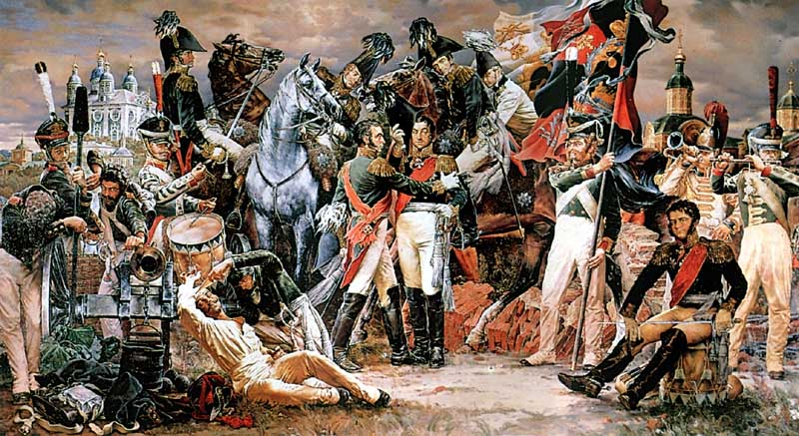
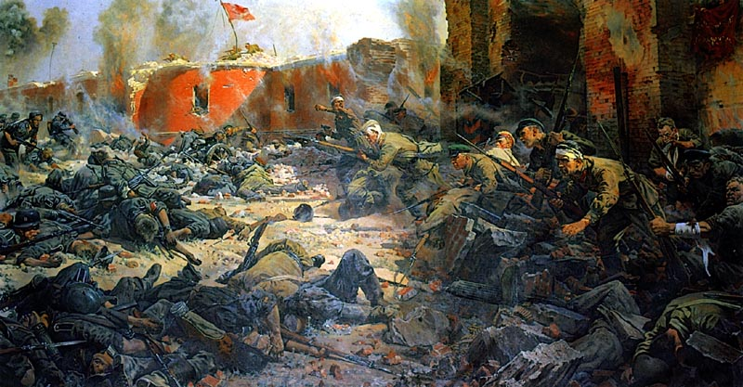
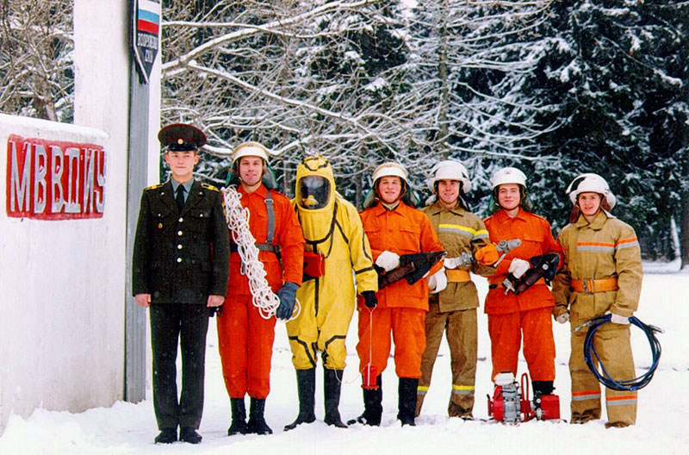

Slide 15
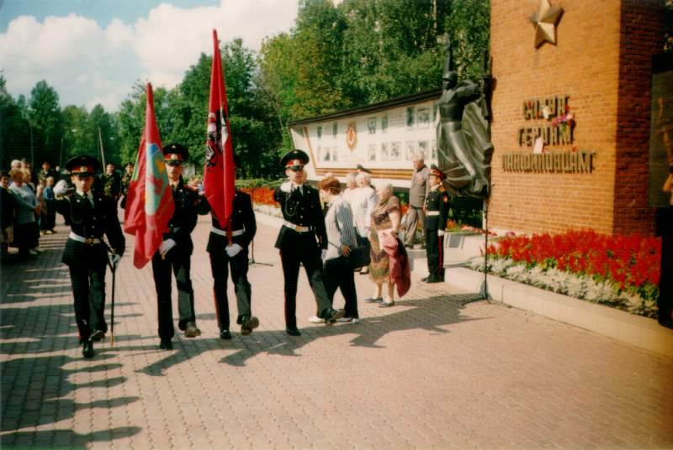

Slide 16
Контрольные вопросы:
1.Что вы понимаете под чувством патриотизма?
2.В чем проявляется патриотизм у российских воинов?
3.Что такое воинский долг?
4.Что вы понимаете под дисциплиной и какие виды дисциплины вы знаете?
5.Что такое воинская дисциплина?

Slide 17
Единая система подготовки войск в русской армии сложилась в конце 19 начале 20 века.
Целью обучения войск было:
-научить военнослужащих применять оружие в условиях боевой обстановки;
-исполнять свои обязанности на войне, как в одиночном бою, так и в составе воинской части;
-ясно понимать взаимодействие войск, требования дисциплины и порядок внутренней и гарнизонной службы.

Slide 18
Обучение солдат и матросов осуществлялось в несколько этапов.
В первый год службы осваивалась программа молодого бойца.
Профессиональные навыки отрабатывались методом одиночного обучения. Он включал в себя:
-строевую и физическую подготовку;
-овладение оружием;
-рукопашным боем.

Slide 19
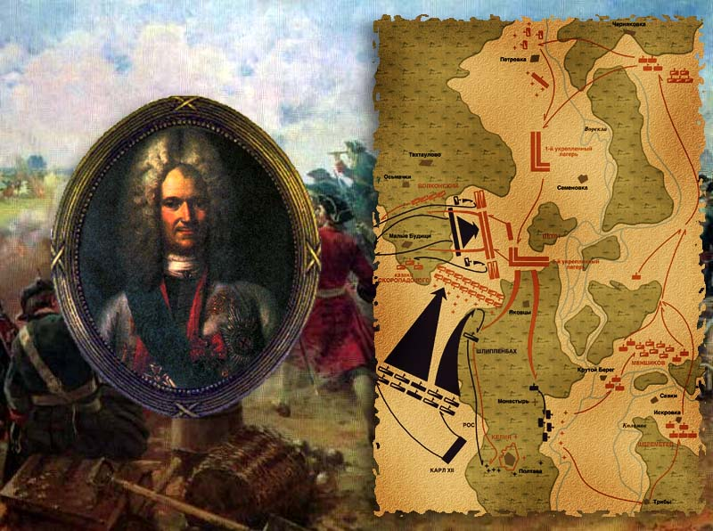

Slide 20
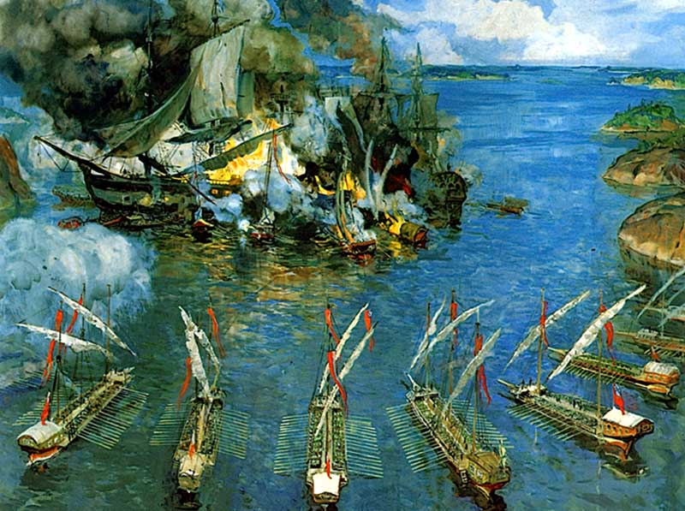
Мастерское владение оружием и техникой- традиция российских Вооруженных Сил

Slide 21
Занятие с молодыми солдатами осуществлялось по петровской традиции ротными командирами отдельно от старослужащих.
Второй этап обучения проходил в составе отделения, взвода, роты, батальона. Основной упор делался на выработку сообразительности, выносливости, стойкости и ловкости.
Учебный год заканчивался проведением больших маневров.

Slide 22
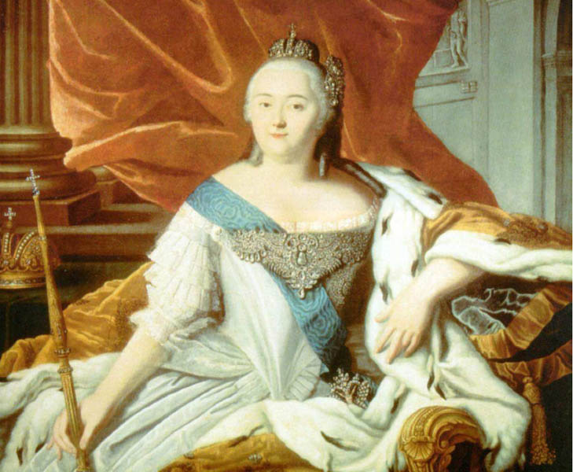
В период царствования Екатерины Великой русские воины были лучшими в мире

Slide 23
И клятву верности сдержали…!

Slide 24
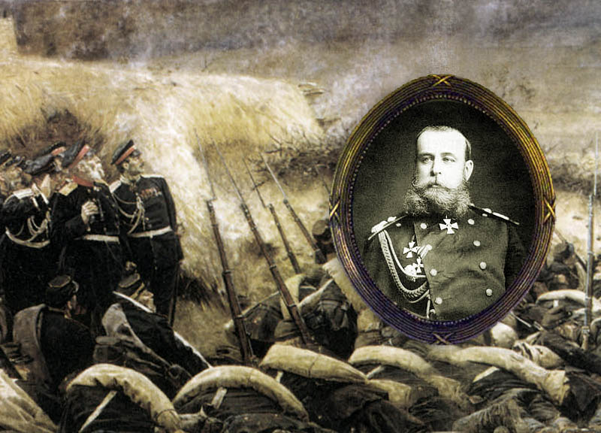

Slide 25
В 1918-1920 г.г. Остро встала проблема обучения воинов Красной армии.
М.В. Фрунзе отмечал, что кроме политического настроения требуется умение и боевая выучка. Особое внимание уделялось военному искусству.
В годы Великой Отечественной войны боевая подготовка претерпела серьезные изменения. Солдат учили действовать в условиях постоянно усложняющейся обстановки.

Slide 26
В первый период войны боролись с танко и самолетоязнью. Выпускались специальные памятки для бойцов с указанием уязвимых мест данной техники.
В конце войны больше внимания уделяли тактике наступления в отличие от начала боевых действий.
В настоящее время обучение проходит с учетом опыта войны в Афганистане и Чечне.

Slide 27
Защитники брестской крепости

Slide 28
Закрепление оружия за военнослужащими в советской и российской армиях производится после принятия воинами присяги. Данный ритуал производится в торжественной обстановке. До вручения оружия проходит процесс изучения его ТТХ и боевых возможностей. Организуется соревнования по смежным специальностям, образцовому содержанию вверенного оружия и техники.

Slide 30
Технический уровень современного оружия и боевой техники, характер способов их использования исключают эффективную деятельность военнослужащих, не имеющих профессиональной подготовки.

Slide 31
Воину-специалисту как минимум необходимы:
1.Понимание роли своей специальности и должности в обеспечении боеспособности и боеготовности подразделения, воинской части, корабля, учреждения.
2.Владение вверенной техникой, оружием, средствами управления, способами их использования на уровне классного специалиста.
3.Профессиональная бдительность.

Slide 32
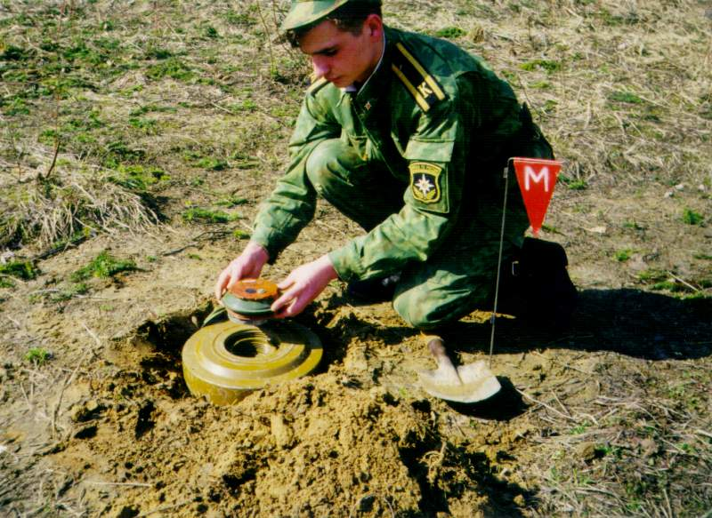

Slide 33
4.Стремление к совершенствованию своих специальных знаний, умений и навыков.
5.Знание смежной специальности.
Боевая подготовка – основное содержание повседневной деятельности военнослужащих в мирное время. На учебных занятиях присутствует весь личный состав части, корабля. От занятий освобождаются только лица находящиеся в суточном наряде на работах, предусмотренных приказом по части, а также военнослужащие, которым предоставлен день отдыха в порядке компенсации за несение службы в праздничные и выходные дни.

Slide 34
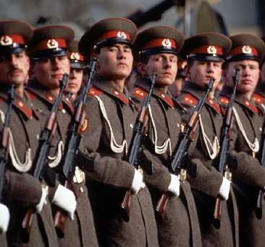

Slide 35
Военная служба – это сложный вид деятельности, который включает боевую учебу, учения и большой умственный и физический труд. Она сильно влияет на личность воина, на формирование отдельных качеств, его психики.
Боевая учеба занимает значительную часть военной службы. Во время боевой учебы воин овладевает специальными, военно-техническими и тактическими знаниями, изучает уставы и инструкции. При этом формируется характер, волевые и интеллектуальные качества воина

Slide 37
Огневая подготовка включает в себя изучение оружия, участие в учебных и боевых стрельбах и пусках ракет.Она составляет значительную часть боевой подготовки и службы воина.
Строевая подготовка – важный элемент в обучении и воспитании воина.
Строй – это форма организации людей для совместного выполнения воинской деятельности.

Slide 38
Тактическая подготовка – это вид обучения войск, который наиболее приближен к боевой обстановке. Практические занятия и учения помогают воину наглядно представить условия боя, увидеть силу и возможности своего подразделения, а также ощутить себя частью этой силы.
Караульная служба решает задачи по охране и обороне военного имущества, боевой техники, военных объектов и военнослужащих в местах их дислокации.
Это выполнение боевой задачи.

